Slide 1
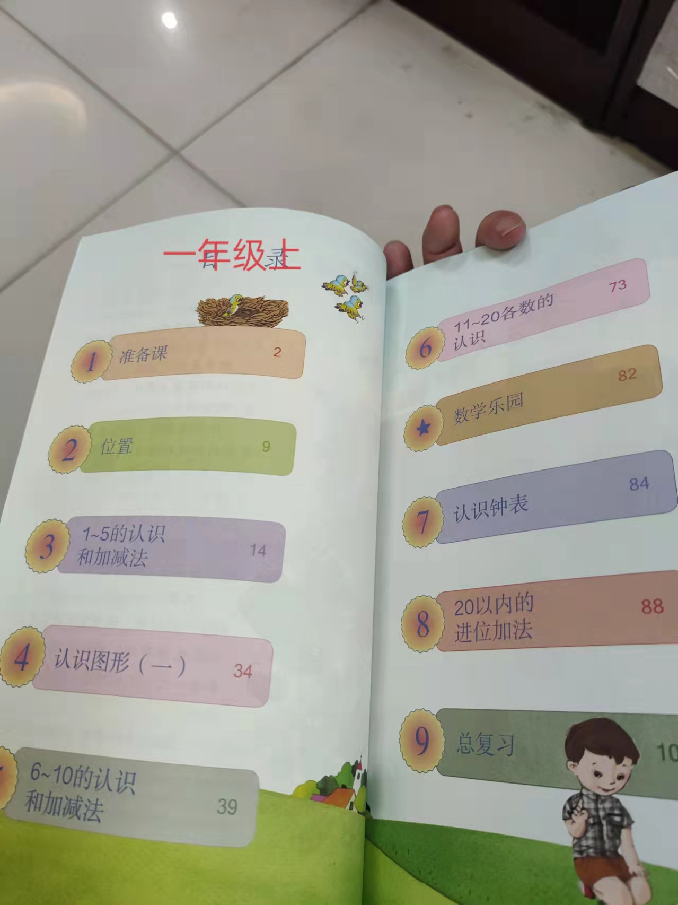
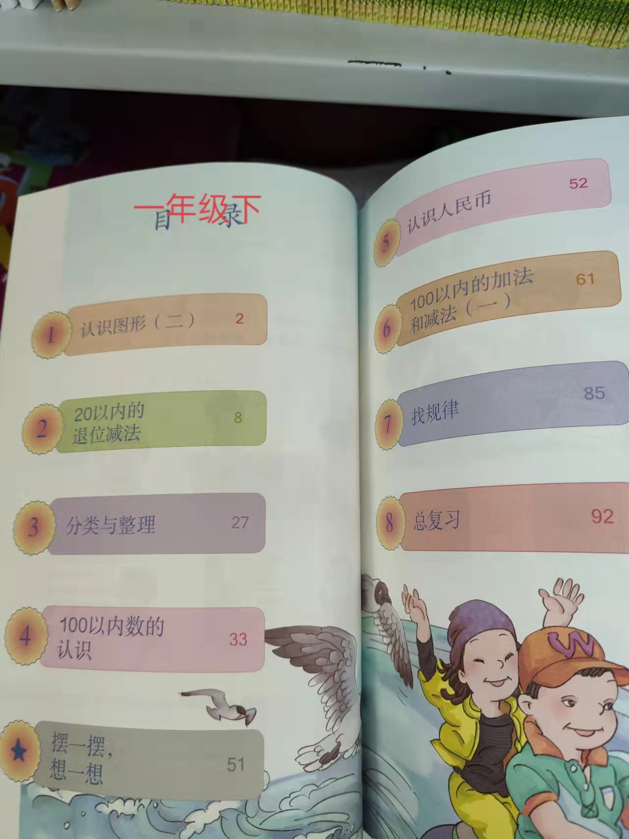

Slide 2
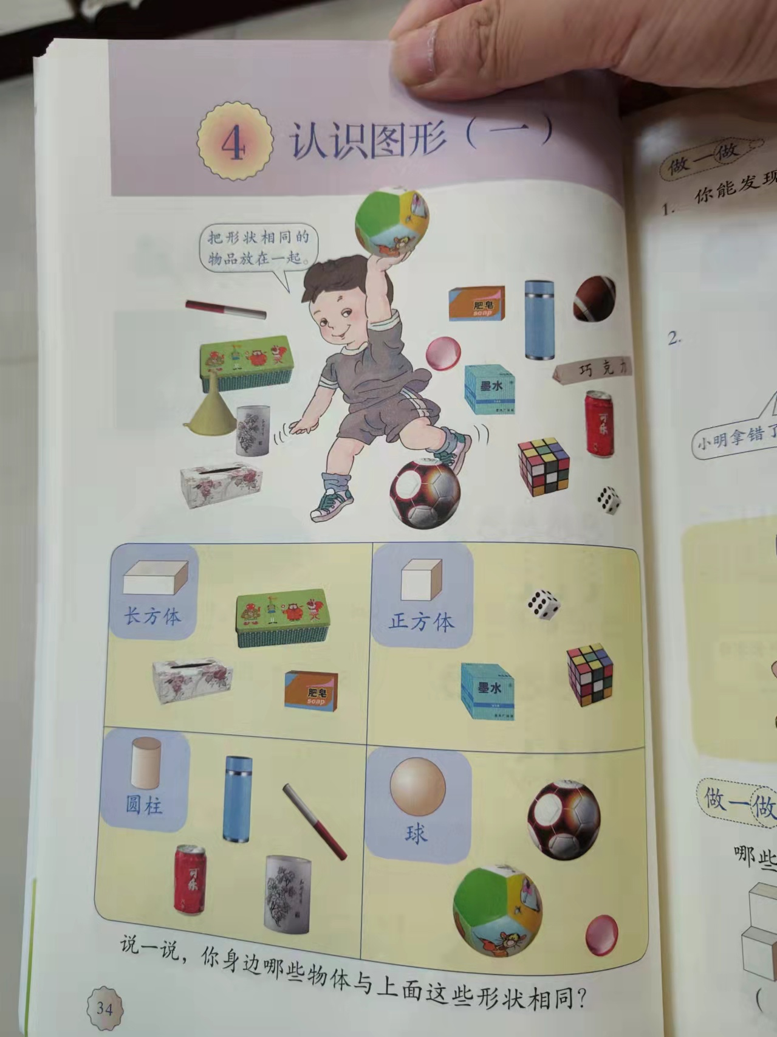
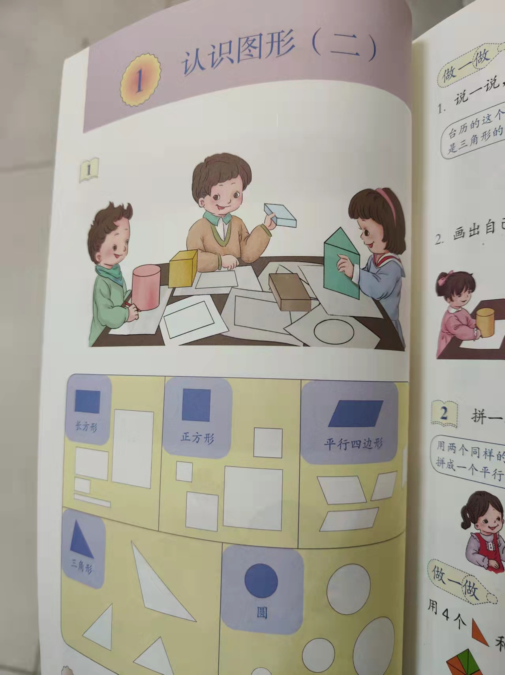

Slide 3
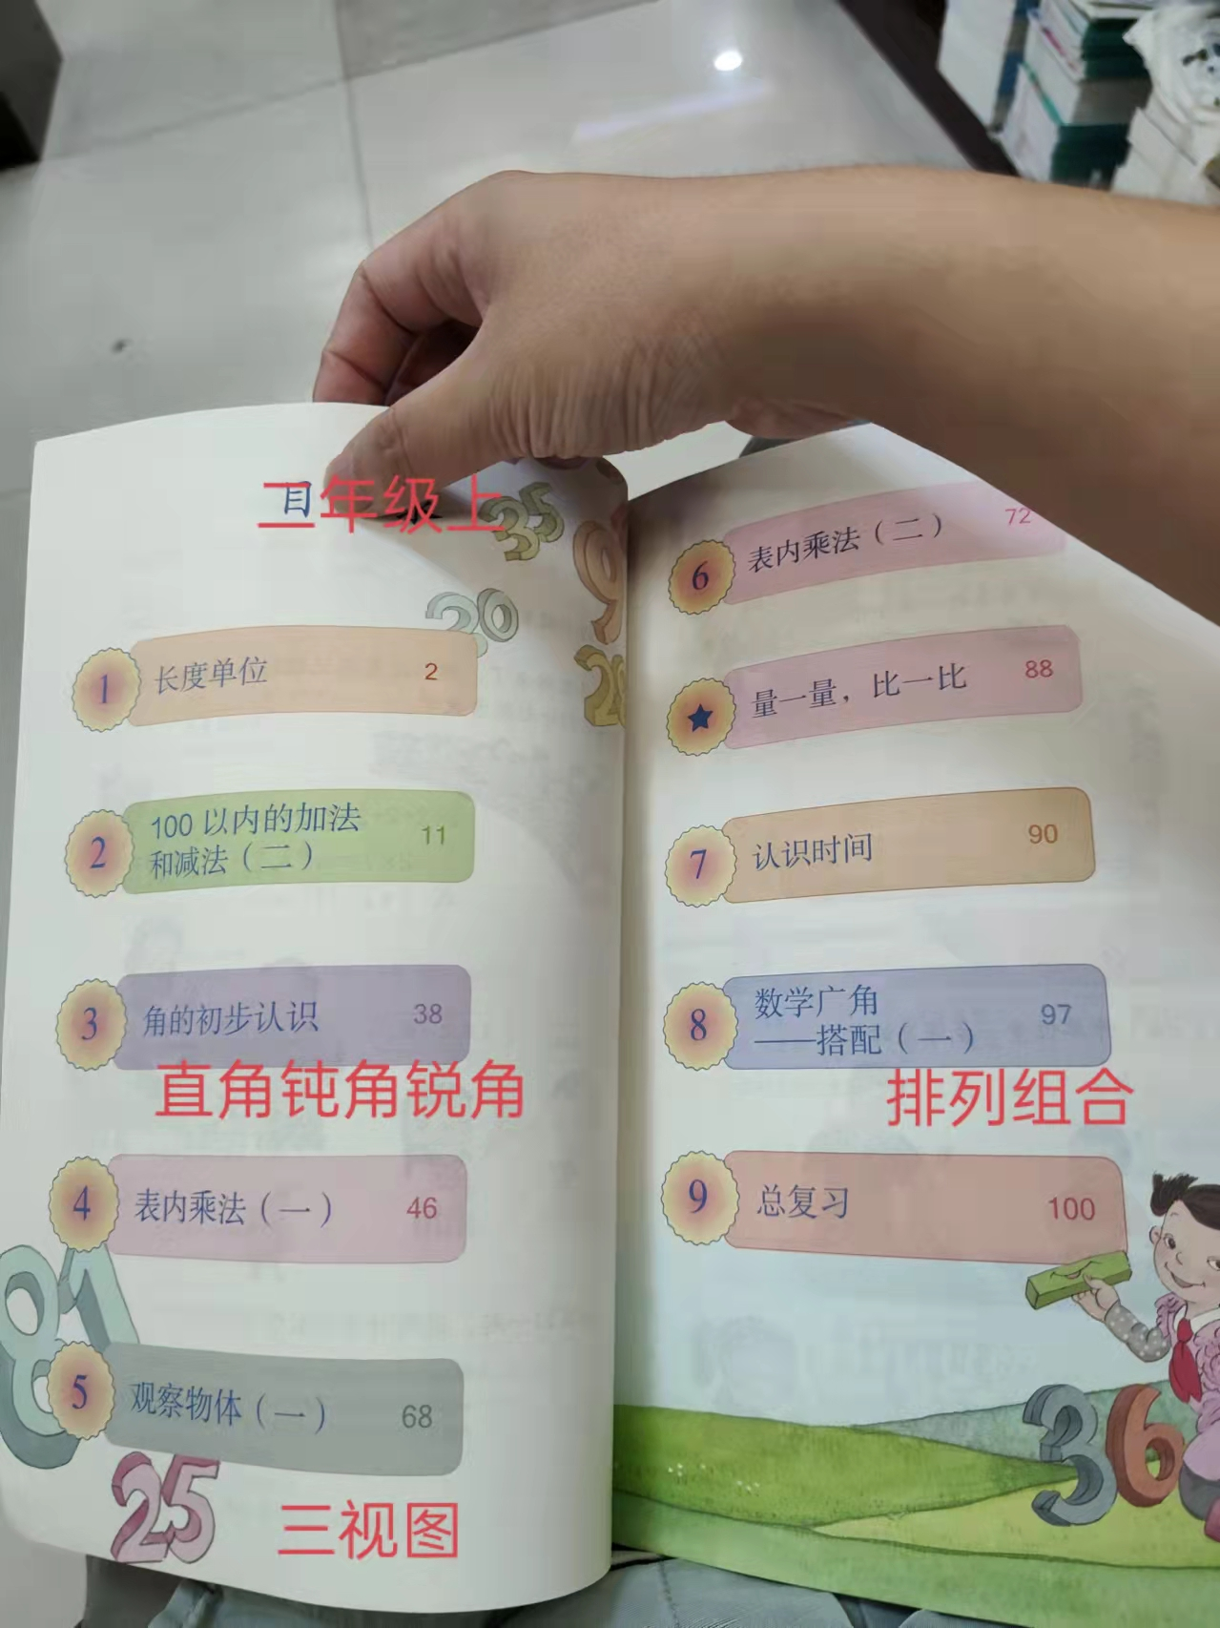
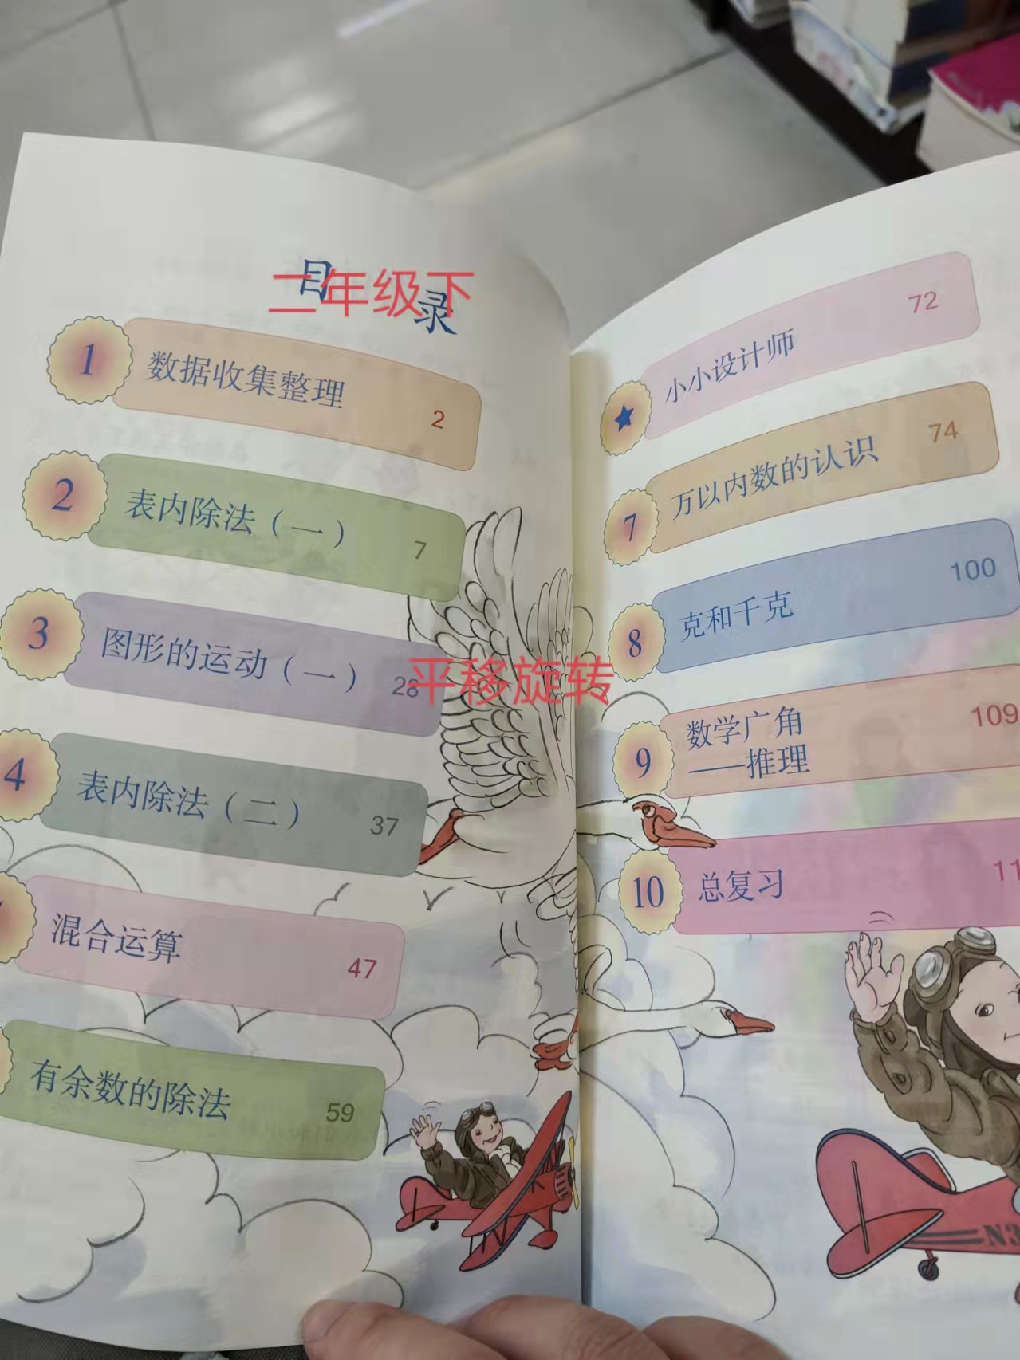

Slide 4
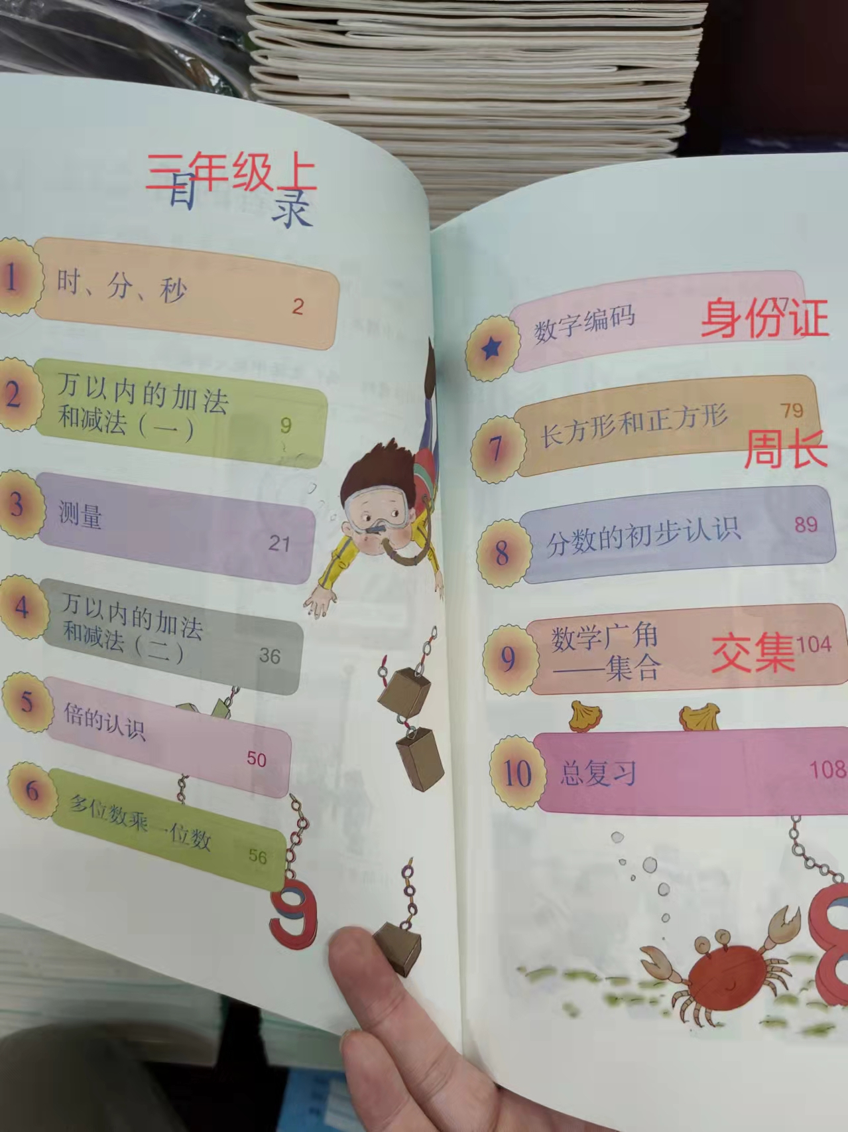
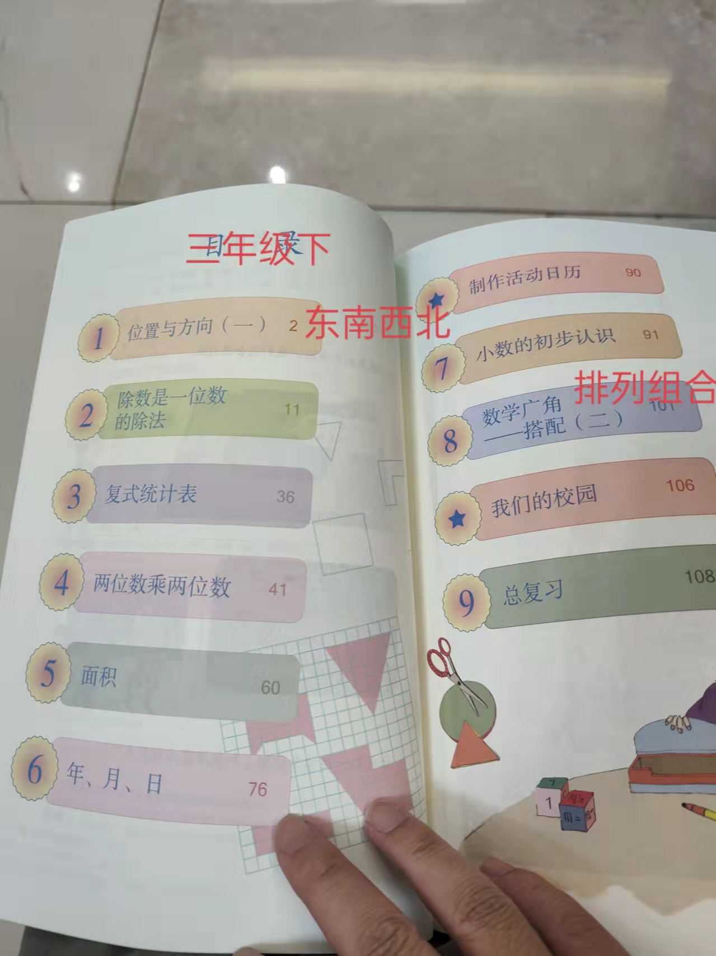

Slide 5
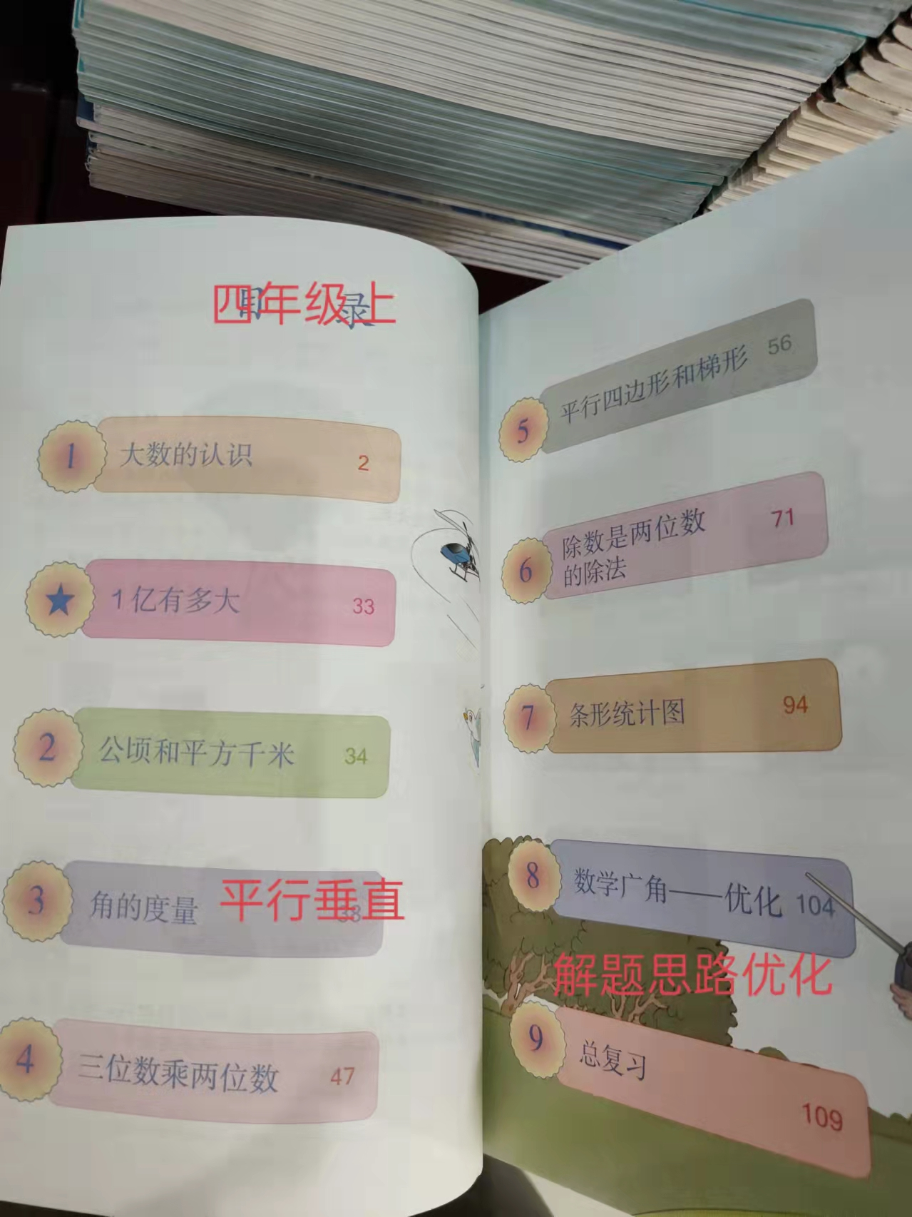
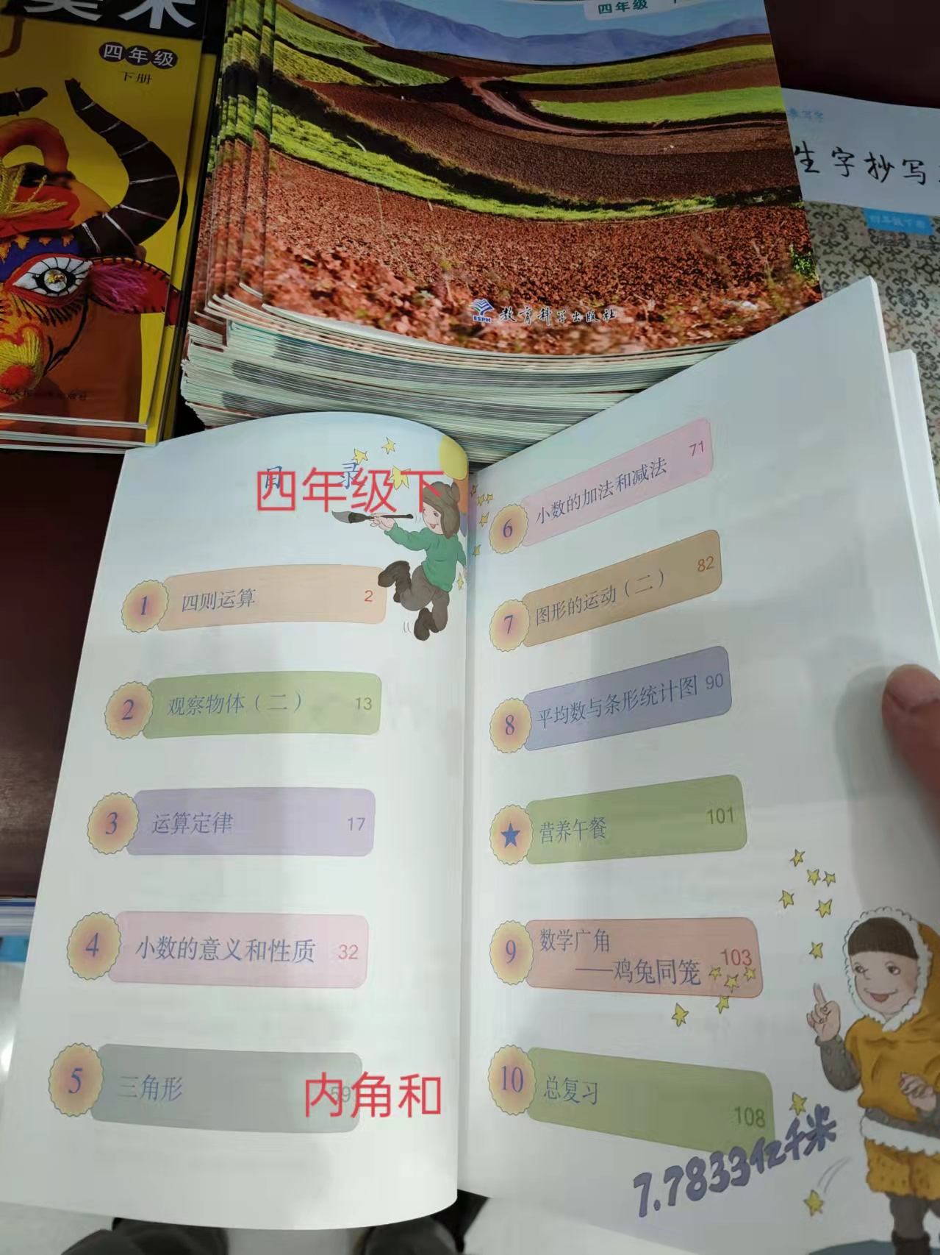

Slide 6
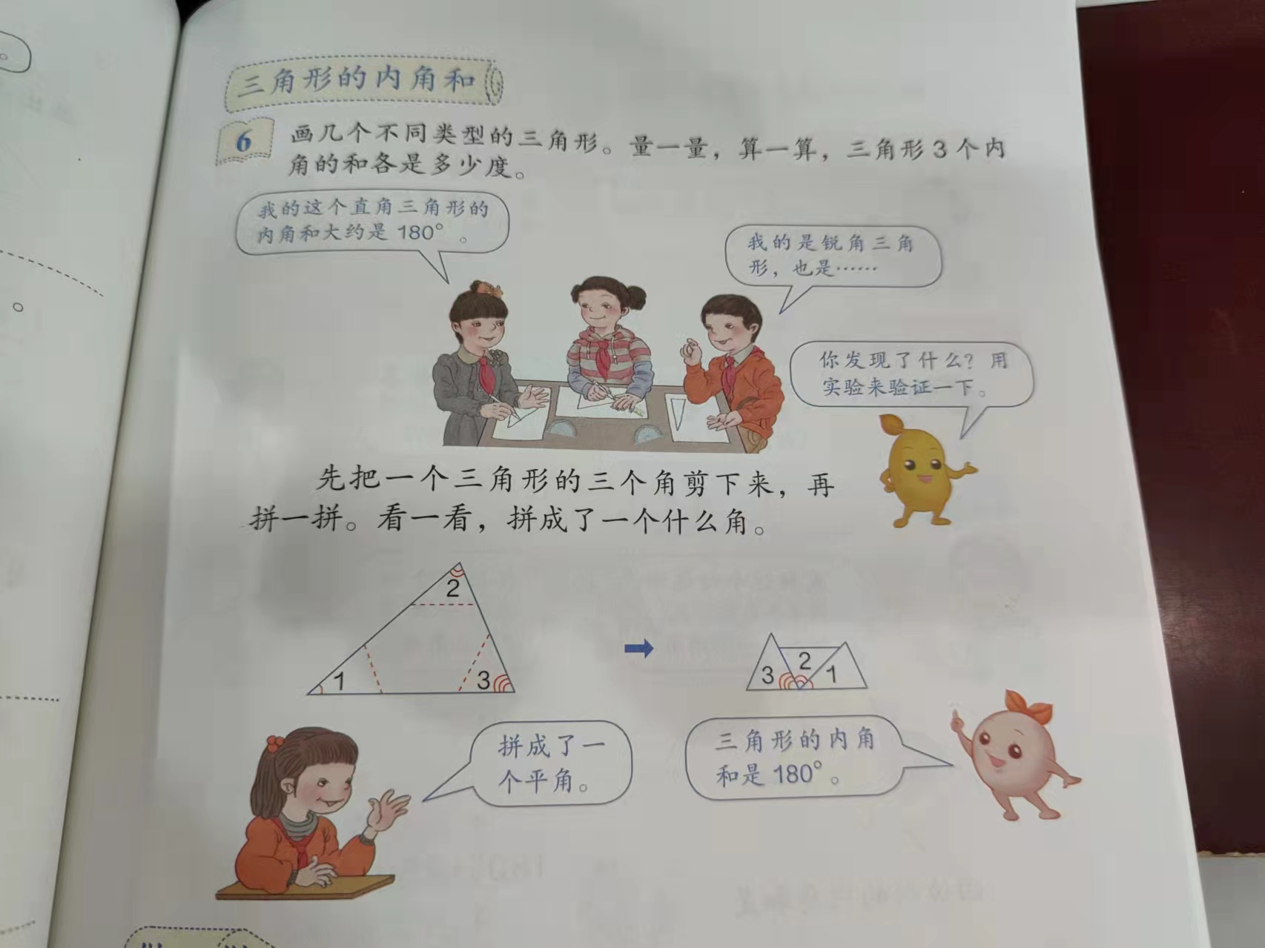

Slide 7
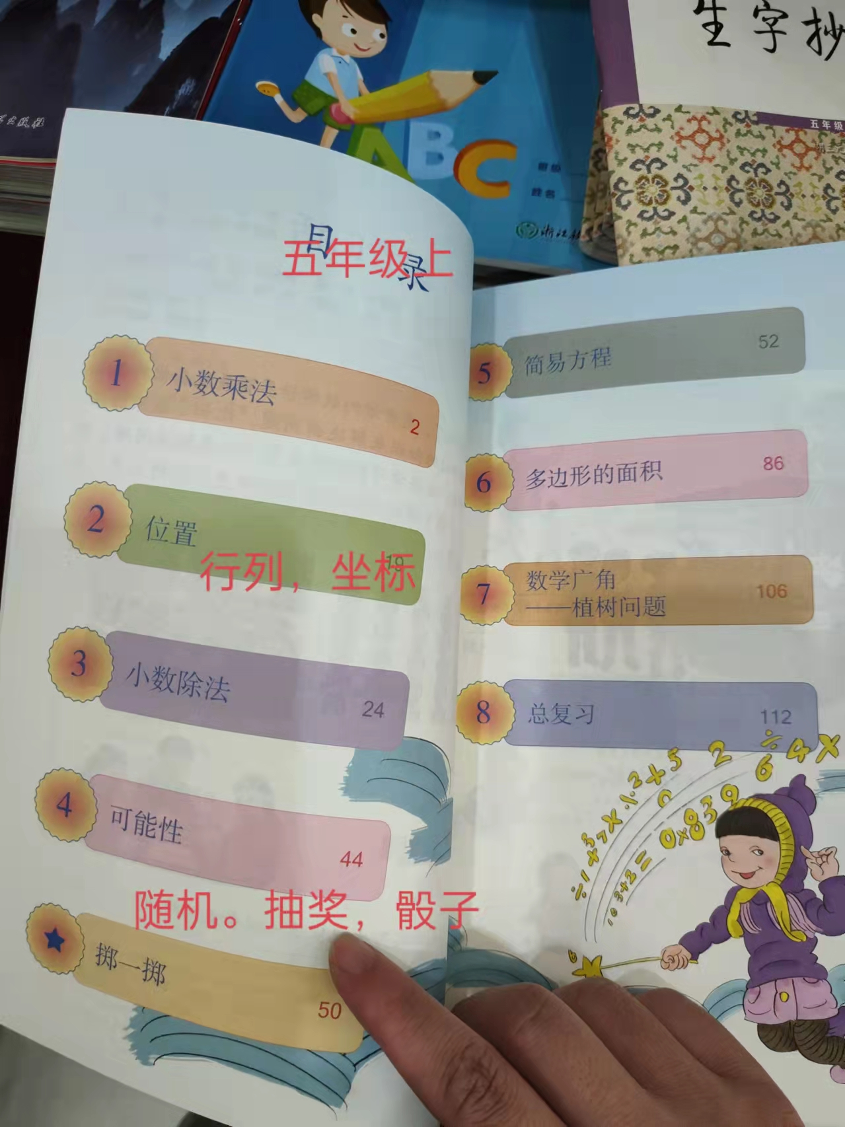
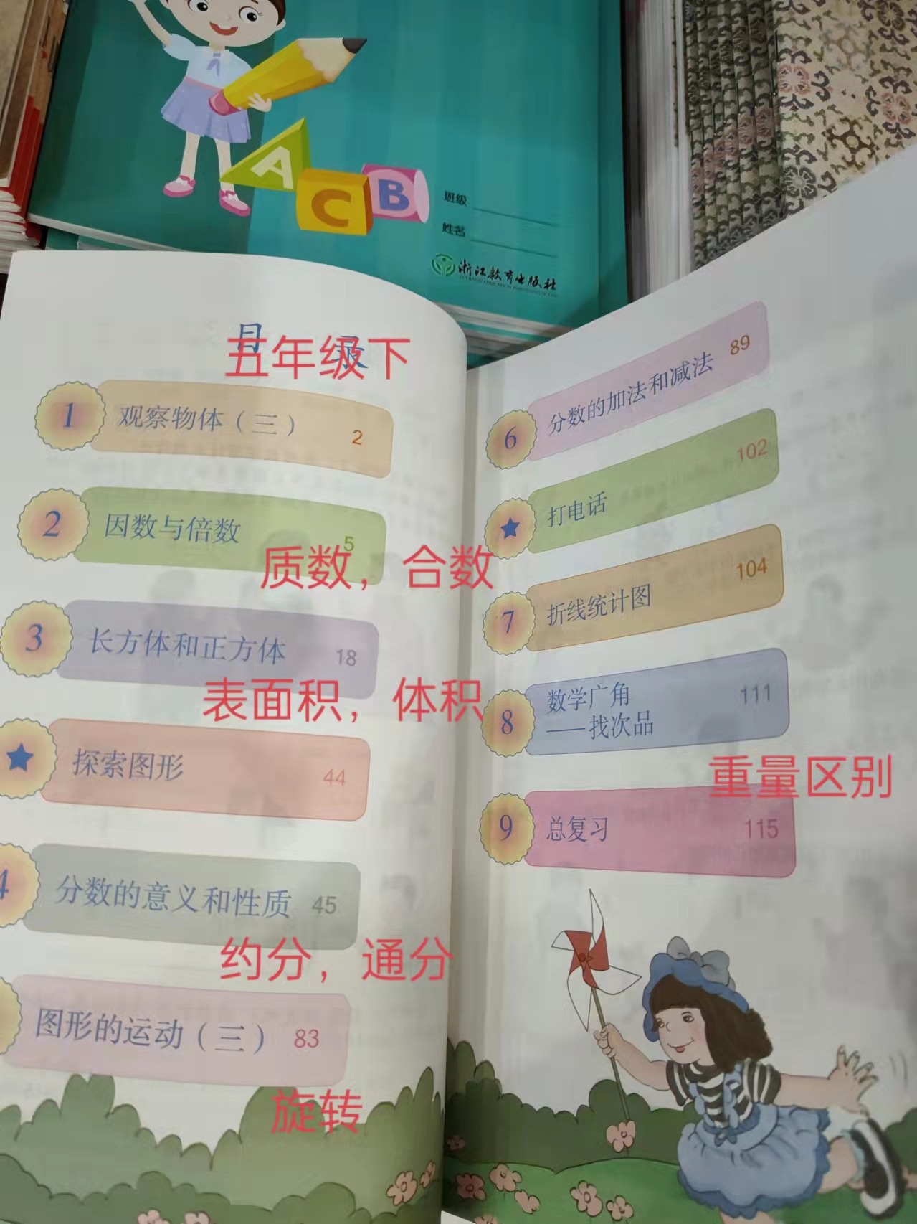

Slide 8
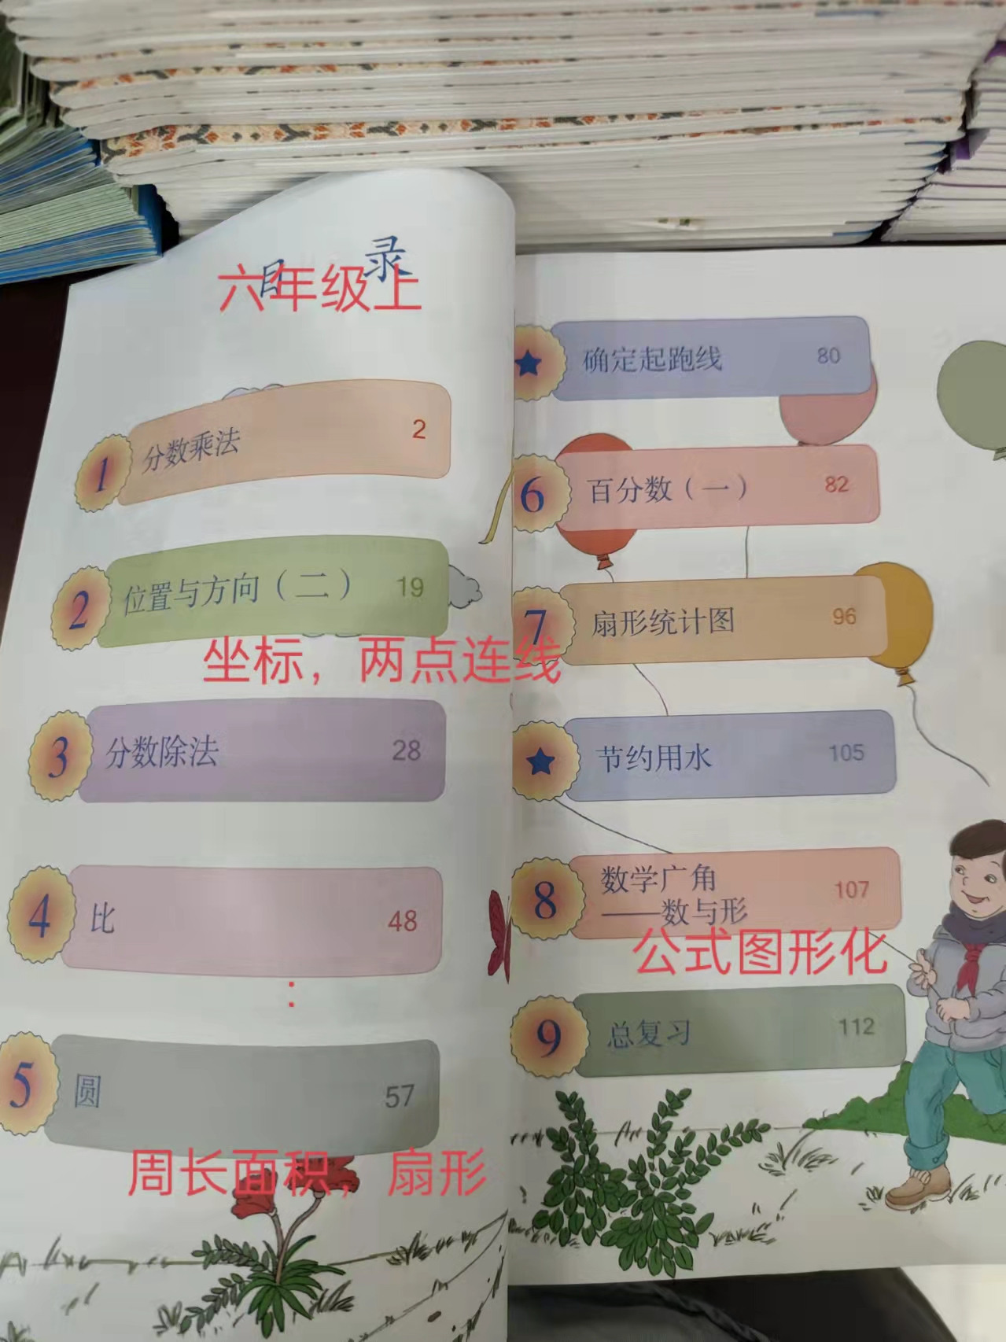
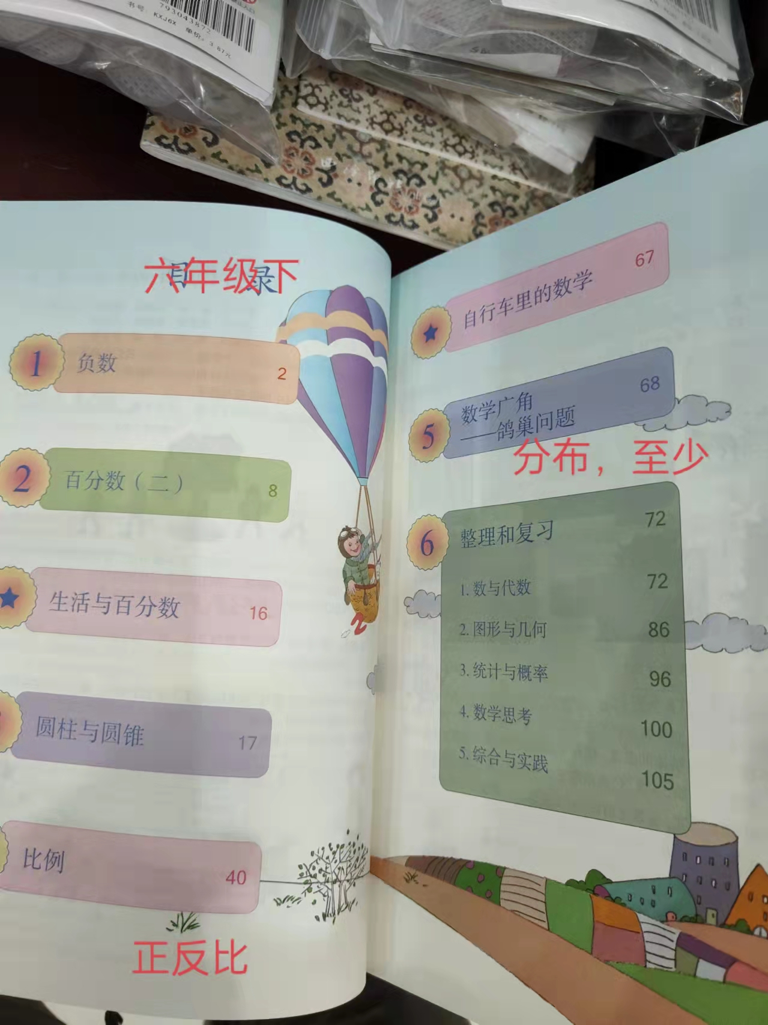

Slide 9
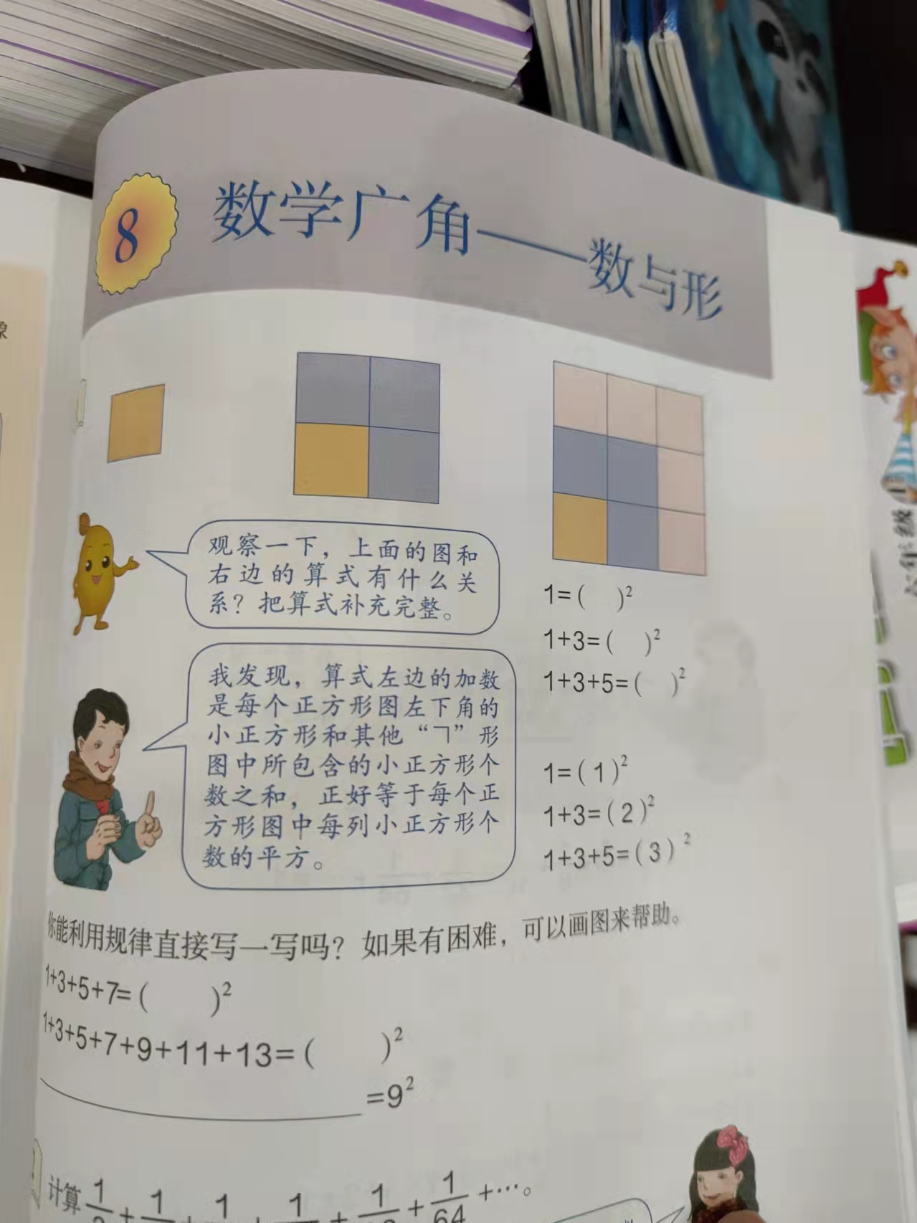
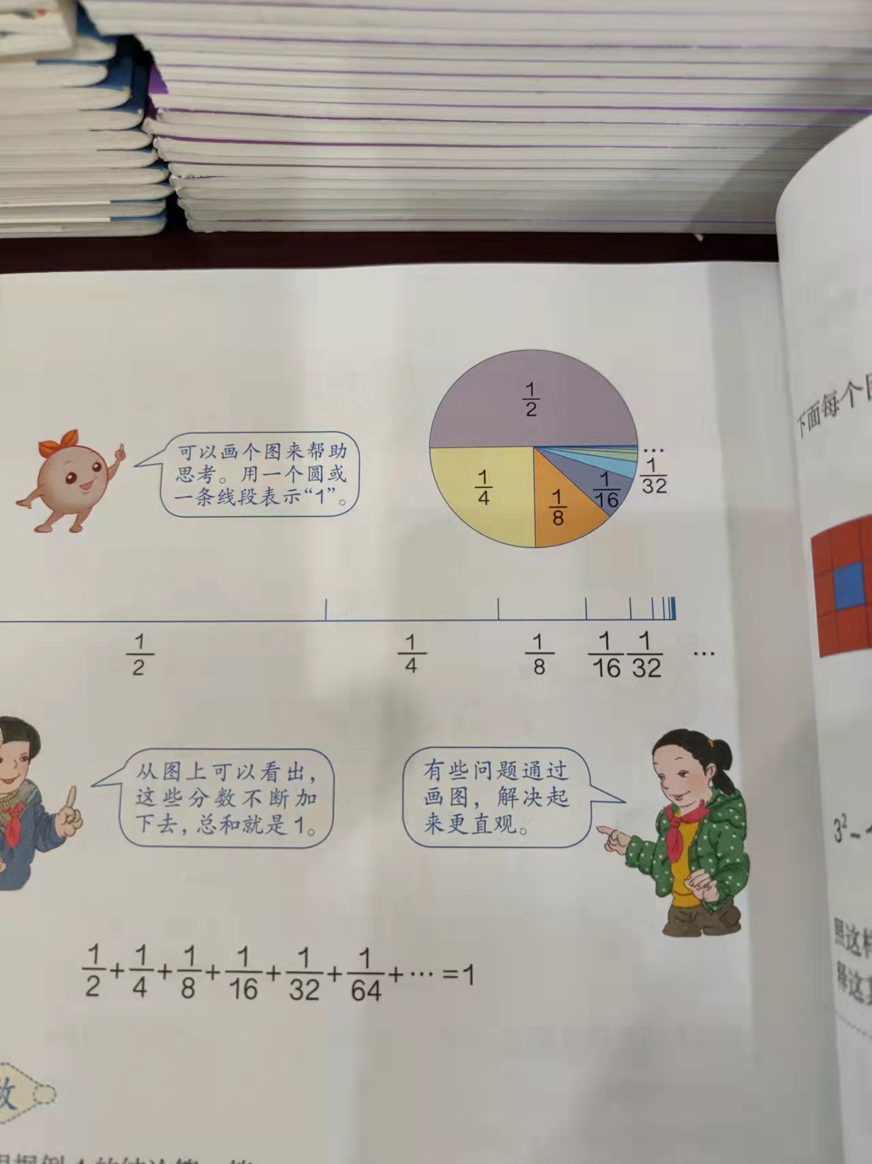

Slide 10
体验课的内容：
猴子吃水果：
大小、坐标、平移、倒计时
大小，默认100。改变大小，需要百位数加减知识，一年级下；
坐标，需要五年级上。通过座位行列的方式讲解；
平移，需要二年级下。
内含向左向右，上学了就能理解。
x 增大，和大小的要求一致；
负数，需要六年级下。就是记，我现在比较直白，前面用减号就是增小
绘制天空：
五角星的绘制
大小，由边长决定
转角，需要内角和知识，四年级下；四年级上就有平行知识；可以用于推导
也可以用撕纸的方式

Slide 11
